Slide 1
Πληθυσμιακή ΦΚ – Εργαστηριακή άσκηση

Slide 2
Επισκόπηση της διαδικασίας ανάπτυξης πληθυσμιακού μοντέλου
Κατασκευή σετ δεδομένων
Ανάπτυξη Base model
Exploratory analysis
δομικό μοντέλο ✅
μοντέλο σφάλματος ✅
Διατομική μεταβλητότητα IIV (αρχικά χωρίς συσχετίσεις) ✅ ✅
Inter-occasion variability IOV (αν χρειάζεται) ✅
Έλεγχος συσχετίσεων στην IIV
Εισαγωγή συσχετίσεων στην IIV ✅
Επικύρωση Base model ✅ ✅
Ανάπτυξη covariate model
Έλεγχος συσχετίσεων ETA με covariate
Εισαγωγή covariate στο μοντέλο ✅
Αξιολόγηση covariate (στατιστική, φυσική, κλινική)
Επανάληψη για άλλον covariate
Πιθανή επανεξέταση του IIV ✅
Επικύρωση τελικού μοντέλου ✅ ✅
✅ Έλεγχος GOF, SE, shrinkage, φυσική σημασία estimates
✅ ✅ Όλα τα παραπάνω + Επικύρωση με VPC, bootstrap

Slide 3

Software: Monolix, (Lixoft)
Algorithm: SAEM
Stochastic Approximation Expectation Maximization
Download link:
https://lixoft.com/download/win64-monolix-suite-2023r1/
Προς το τέλος της εγκατάστασης που θα ζητήσει license
πατήστε το κουμπί ΟΚ για 10 day free trial

Slide 4
Παράδειγμα 1: Φαρμακοκινητικά δεδομένα
θεοφυλλίνη (theophylline) βρογχοδιασταλτικό
Χορήγηση: per os
Μονοδιαμερισματική κινητική με πρωτοταξική απορρόφηση
Δόση δισκίο 320 mg
12 εθελοντές
10 συγκεντρώσεις / εθελοντή

Slide 5
Dataset Θεοφυλλινης
ID | AMT | TIME | CONC | WEIGHT | SEX
1 | 320 | 0 | . | 79.6 | 1
1 | . | 0.25 | 2.84 | 79.6 | 1
1 | . | 0.57 | 6.57 | 79.6 | 1
1 | . | 1.12 | 10.5 | 79.6 | 1
1 | . | 2.02 | 9.66 | 79.6 | 1
1 | . | 3.82 | 8.58 | 79.6 | 1
1 | . | 5.1 | 8.36 | 79.6 | 1
1 | . | 7.03 | 7.47 | 79.6 | 1
1 | . | 9.05 | 6.89 | 79.6 | 1
1 | . | 12.12 | 5.94 | 79.6 | 1
1 | . | 24.37 | 3.28 | 79.6 | 1
2 | 320 | 0 | . | 72.4 | 1
2 | . | 0.27 | 1.72 | 72.4 | 1
2 | . | 0.52 | 7.91 | 72.4 | 1
2 | . | 1 | 8.31 | 72.4 | 1
2 | . | 1.92 | 8.33 | 72.4 | 1
2 | . | 3.5 | 6.85 | 72.4 | 1
2 | . | 5.02 | 6.08 | 72.4 | 1
2 | . | 7.03 | 5.4 | 72.4 | 1
2 | . | 9 | 4.55 | 72.4 | 1
2 | . | 12 | 3.01 | 72.4 | 1
2 | . | 24.3 | 0.9 | 72.4 | 1
Γραμμή χορήγησης
Γραμμή παρατήρησης
Γραμμή Χορήγησης
Γραμμή Παρατήρησης

Slide 6
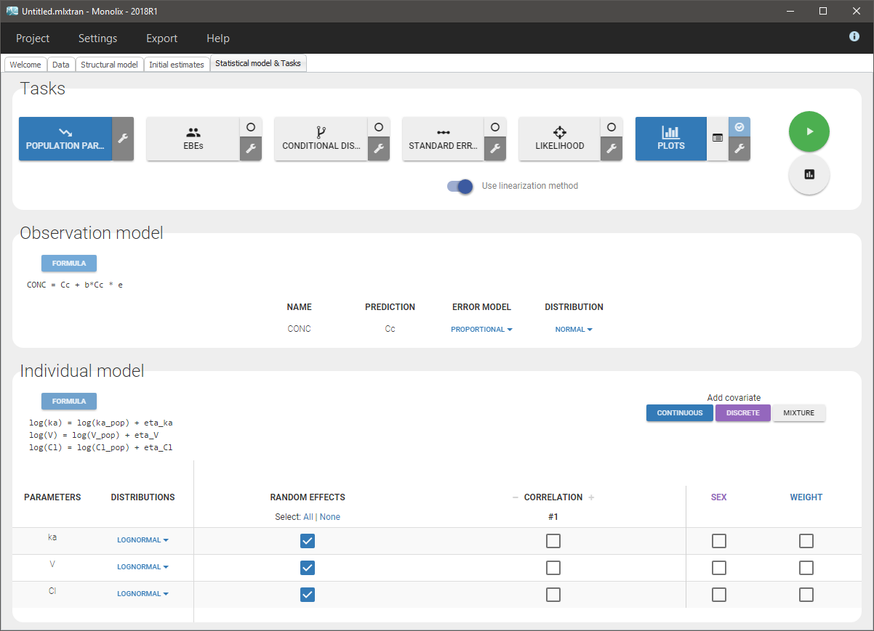
Εκτίμηση
πληθυσμιακών
παραμέτρων
Εκτίμηση
ατομικών
παραμέτρων
Εκτίμηση
Conditional distribution
για ατομικές παραμέτρους
(για καποια διαγνωστικά)
Εκτίμηση
Standard errors
Εκτίμηση
Likelihood function
(για καποια διαγνωστικά)
Παρουσίαση διαγραμμάτων
Μοντέλο σφάλματος
Πληθυσμιακό μοντέλο

Slide 7
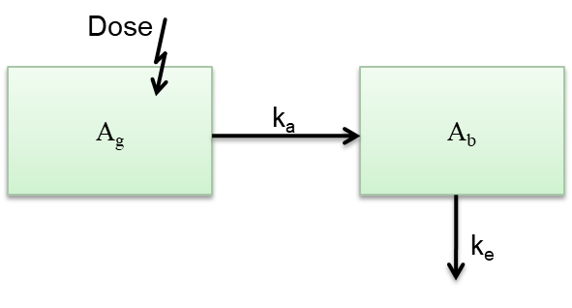
Δοκιμάζουμε
1 cmt model first order absorption
2 cmt model first order absorption
Proportional error
additive error
Covariate Logwt=log(wt/70) στον V
Covariate Logwt=log(wt/70) στην CL
Covariate Logwt=log(wt/70) στον Ka
Κοιτάμε:
Results | Plots
Pop estimates Standard Errors Likelhood για covariates Wald test για covariates | Individual fits Obs vs Pred Residuals plots Correlation of random effects Correl of param vs covariates VPC

Slide 8
Παράδειγμα 2: Φαρμακοκινητικά και Φαρμακοδυναμικά δεδομένα
Warfarin: Αντιπηκτικό
Χορήγηση: per os
Μονοδιαμερισματική κινητική με πρωτοταξική απορρόφηση
Μηχανισμός δράσης: Αναστολή της σύνθεσης διαφόρων παραγόντων πήξης του αίματος
Δόση 1.5 mg/kg
32 εθελοντές
~8 συγκεντρώσεις / εθελοντή
~7 μετρήσεις PCA (Prothrombin Complex Activity) / εθελοντή
Πήξη αίματος
PCA
INR
Χρόνος πήξης

Slide 9
Dataset Warfarin
ID | TIME | AMT | DV | DVID | WT | SEX | AGE
1 | 0 | 100 | . | 1 | 66.7 | 1 | 50
1 | 0 | . | 100 | 2 | 66.7 | 1 | 50
1 | 24 | . | 9.2 | 1 | 66.7 | 1 | 50
1 | 24 | . | 49 | 2 | 66.7 | 1 | 50
1 | 36 | . | 8.5 | 1 | 66.7 | 1 | 50
1 | 36 | . | 32 | 2 | 66.7 | 1 | 50
1 | 48 | . | 6.4 | 1 | 66.7 | 1 | 50
1 | 48 | . | 26 | 2 | 66.7 | 1 | 50
1 | 72 | . | 4.8 | 1 | 66.7 | 1 | 50
1 | 72 | . | 22 | 2 | 66.7 | 1 | 50
1 | 96 | . | 3.1 | 1 | 66.7 | 1 | 50
1 | 96 | . | 28 | 2 | 66.7 | 1 | 50
1 | 120 | . | 2.5 | 1 | 66.7 | 1 | 50
1 | 120 | . | 33 | 2 | 66.7 | 1 | 50
2 | 0 | 100 | . | 1 | 66.7 | 1 | 31
2 | 0 | . | 100 | 2 | 66.7 | 1 | 31
2 | 0.5 | . | 0 | 1 | 66.7 | 1 | 31
2 | 2 | . | 8.4 | 1 | 66.7 | 1 | 31
2 | 3 | . | 9.7 | 1 | 66.7 | 1 | 31
2 | 6 | . | 9.8 | 1 | 66.7 | 1 | 31
2 | 12 | . | 11 | 1 | 66.7 | 1 | 31
2 | 24 | . | 8.3 | 1 | 66.7 | 1 | 31
2 | 24 | . | 46 | 2 | 66.7 | 1 | 31
Δόση
Συγκέντρωση
PCA

Slide 10
PK data
Δοκιμάζουμε
1 cmt model first order absorption
1 cmt model first order absorption με Tlag
Αρχικές παράμετροι: CL=0.1, V=10, ka=1, Tlag=1
Combined error
Covariate Logwt=log(wt/70) στον V
Covariate Logwt=log(wt/70) στην CL
Κοιτάμε:
Results | Plots
Pop estimates Standard Errors Likelihood για covariates Wald test για covariates | Individual fits Obs vs Pred Residuals plots Correlation of random effects Correl of param vs covariates VPC

Slide 11
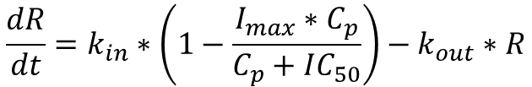
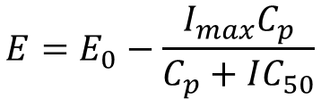
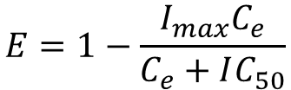
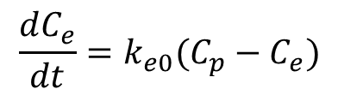
PD data
PCA, % of normal, "therapeutic range" (<35% of normal)
Αναστολή
$$E=E_{0}−\frac{I_{max}C_{p}}{C_{p}+IC_{50}}$$
Effect compartment
Αναστολή
$$\frac{dC_{e}}{dt}=k_{e0}(C_{p}−C_{e})$$
$$E=1−\frac{I_{max}C_{e}}{C_{e}+IC_{50}}$$
Αναστολή
$$\frac{dR}{dt}=k_{in}∗\left(1−\frac{I_{max}∗C_{p}}{C_{p}+IC_{50}}\right)−k_{out}∗R$$
Ρυθμός μεταβολης παραγόντων πήξης
Ρυθμός παραγωγής παραγόντων πήξης
Ρυθμός απομάκρυνσης παραγόντων πήξης

Slide 12
Δοκιμάζουμε:
PK (το παλιό)
1 cmt model first order absorption με Tlag
Combined error
PD
Direct link Emax model (Imax inhibition)
Indirect link Emax model (Effect compartment)
Indirect response production Inhibition model (turnover)
Παράμ. R0=100, kout=0.1, Imax=1, IC50=1

Slide 13
Προσομοιώσεις στο R με το πακετο mlxR
Βασική εντολή:
simulx(model = NULL, parameter = NULL, output = NULL, treatment = NULL, regressor = NULL, varlevel = NULL, group = NULL, data = NULL, project = NULL, nrep = 1, npop = NULL, fim = NULL, result.folder = NULL, result.file = NULL, stat.f = "statmlx", settings = NULL)
output: για να φτιάξουμε νέες στήλες
treatment: για να ορίσουμε νέες δόσεις
group: για να ορίσουμε αριθμό virtual patients
project: για να ορίσουμε το αρχείο του Monolix

Slide 14
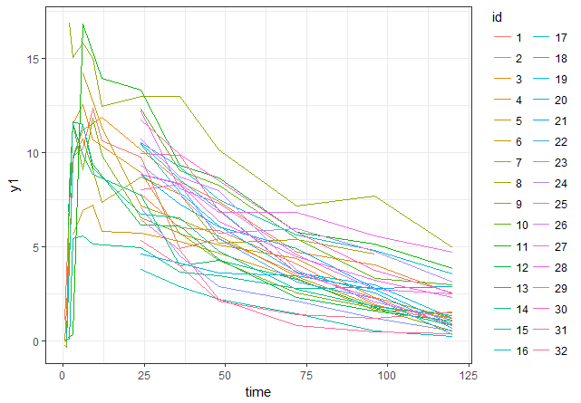
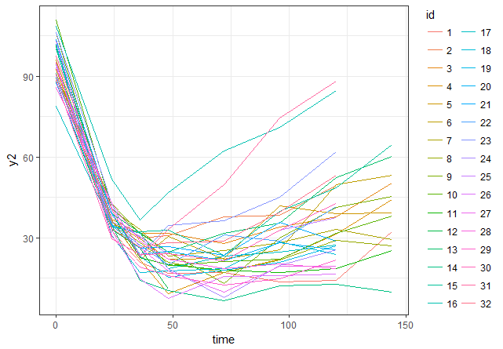
Εκκίνηση του πακέτου mlxR στο R
install.packages("mlxR")
library(mlxR)
setwd("C:/Users/aris/Desktop/pmx biostat/ergo/warf")
Προσομοίωση των στοιχείων του μοντέλου
res1 <- simulx(project = 'warfarinPKPD_project.mlxtran')
print(ggplotmlx(data=res1$y1) + geom_line(aes(x=time, y=y1, colour=id)))
print(ggplotmlx(data=res1$y2) + geom_line(aes(x=time, y=y2, colour=id)))

Slide 15
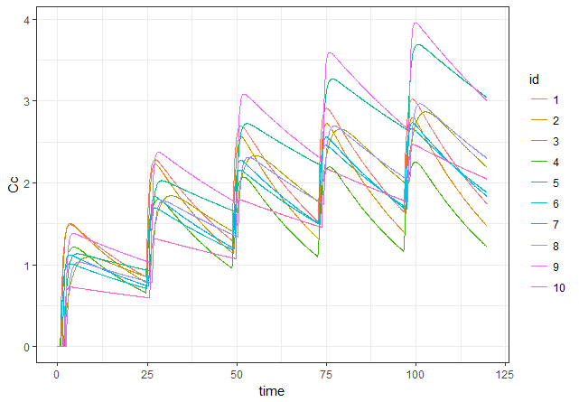
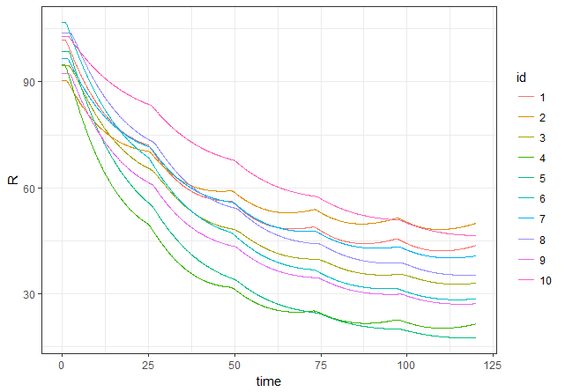
Προσομοίωση 10 ασθενών που λαμβάνουν 10 mg Warfarin σε κάθε 24 ώρες για 5 μέρες
N<-10
adm <- list(time=c(0,24,48,72,96), amount=10)
outCc <- list(name = 'Cc', time = seq(0,120, by=0.1))
outR <- list(name = 'R', time = seq(0,120, by=0.1))
res2 <- simulx(project = 'warfarinPKPD_project.mlxtran',
output = list(outCc,outR),
treatment = adm,
group = list(size=N))
print(ggplotmlx(data=res2$Cc) + geom_line(aes(x=time, y=Cc, colour=id)))
print(ggplotmlx(data=res2$R) + geom_line(aes(x=time, y=R, colour=id)))

